Slide 1

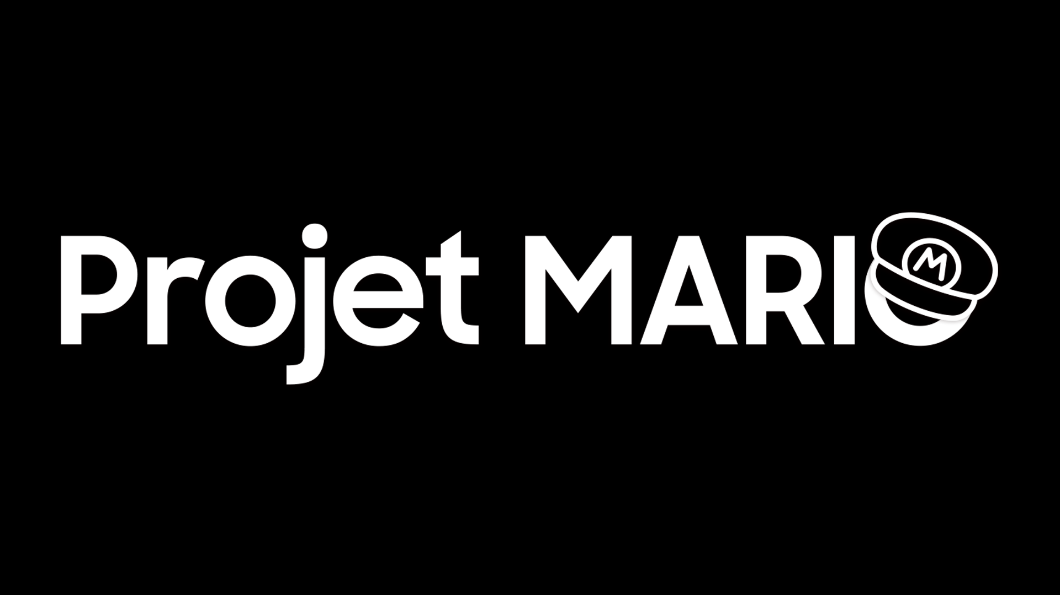

Slide 2
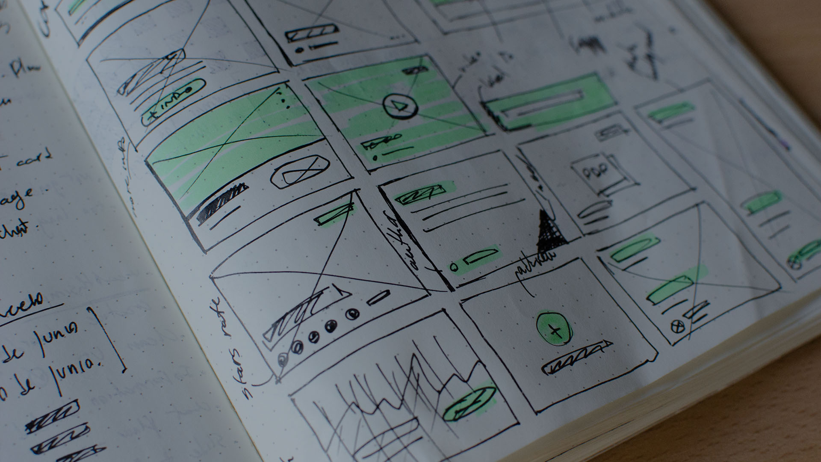


Idée de départ
Idée de départ
Recréer le jeu mondialement connu Mario Bros.

Slide 3



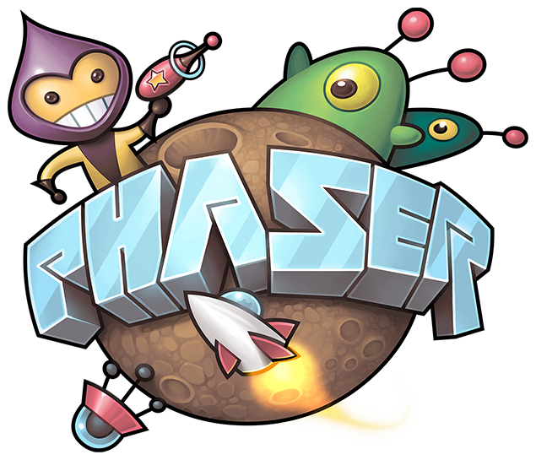


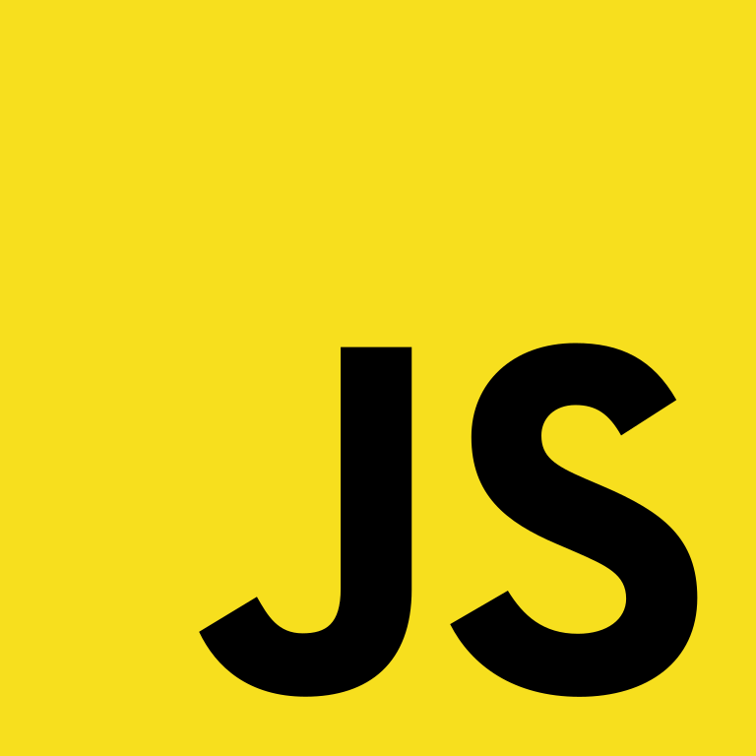
Plusieurs solutions explorées
TypeScript
Node.js
Plusieurs solutions explorées
Phaser
WampServer
GitHub
JavaScript
Notes:
TypeScript : un langage de programmation libre & open source développé par Microsoft qui a pour but d'améliorer & de sécuriser la product° de code JavaScript.
Phaser : un Framework de jeu gratuit en 2D permettant de créer des jeux HTML5.
GitHub : un outil gratuit pour héberger du code open source.
Node.js : une plateforme logicielle libre en JavaScript orientée vers les applications réseau qui doivent pouvoir monter en charge.
WampServer : une plate-forme de développement Web sous Windows pour des applications Web dynamiques. Il peut également servir comme serveur web.
JavaScript : un langage de programmation de scripts principalement employé dans les pages web interactives mais aussi pour les serveurs.

Slide 4
Plusieurs solutions explorées
Solutions utilisées
TypeScript
Node.js
TypeScript
GitHub
Phaser
WampServer
WampServer
JavaScript
GitHub
JavaScript

Slide 5




Question notions
Canvas
Quelques notions
Background
Collision

Slide 6

Canvas
Le canvas est un élément
HTML qui peut être utilisé
pour dessiner des éléments
graphiques à l'aide de scripts.
Notes:
Il permet par exemple de dessiner des graphiques, de réaliser des compositions de photographies ou des animations simples.

Slide 7
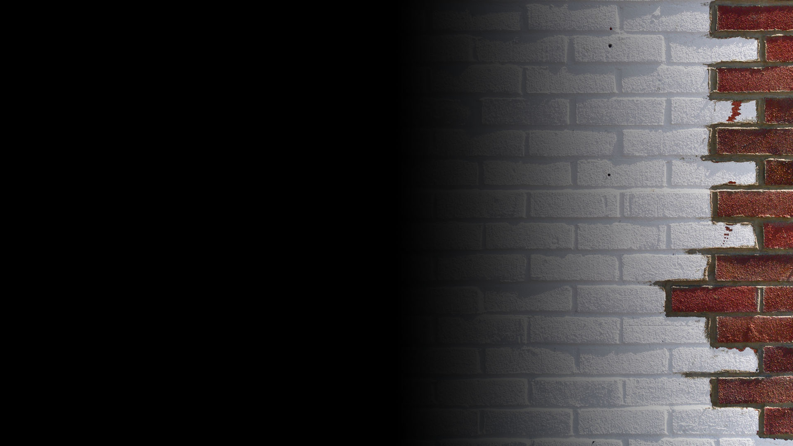
Background
Le background c’est
l’arrière-plan
ou décor.

Slide 8
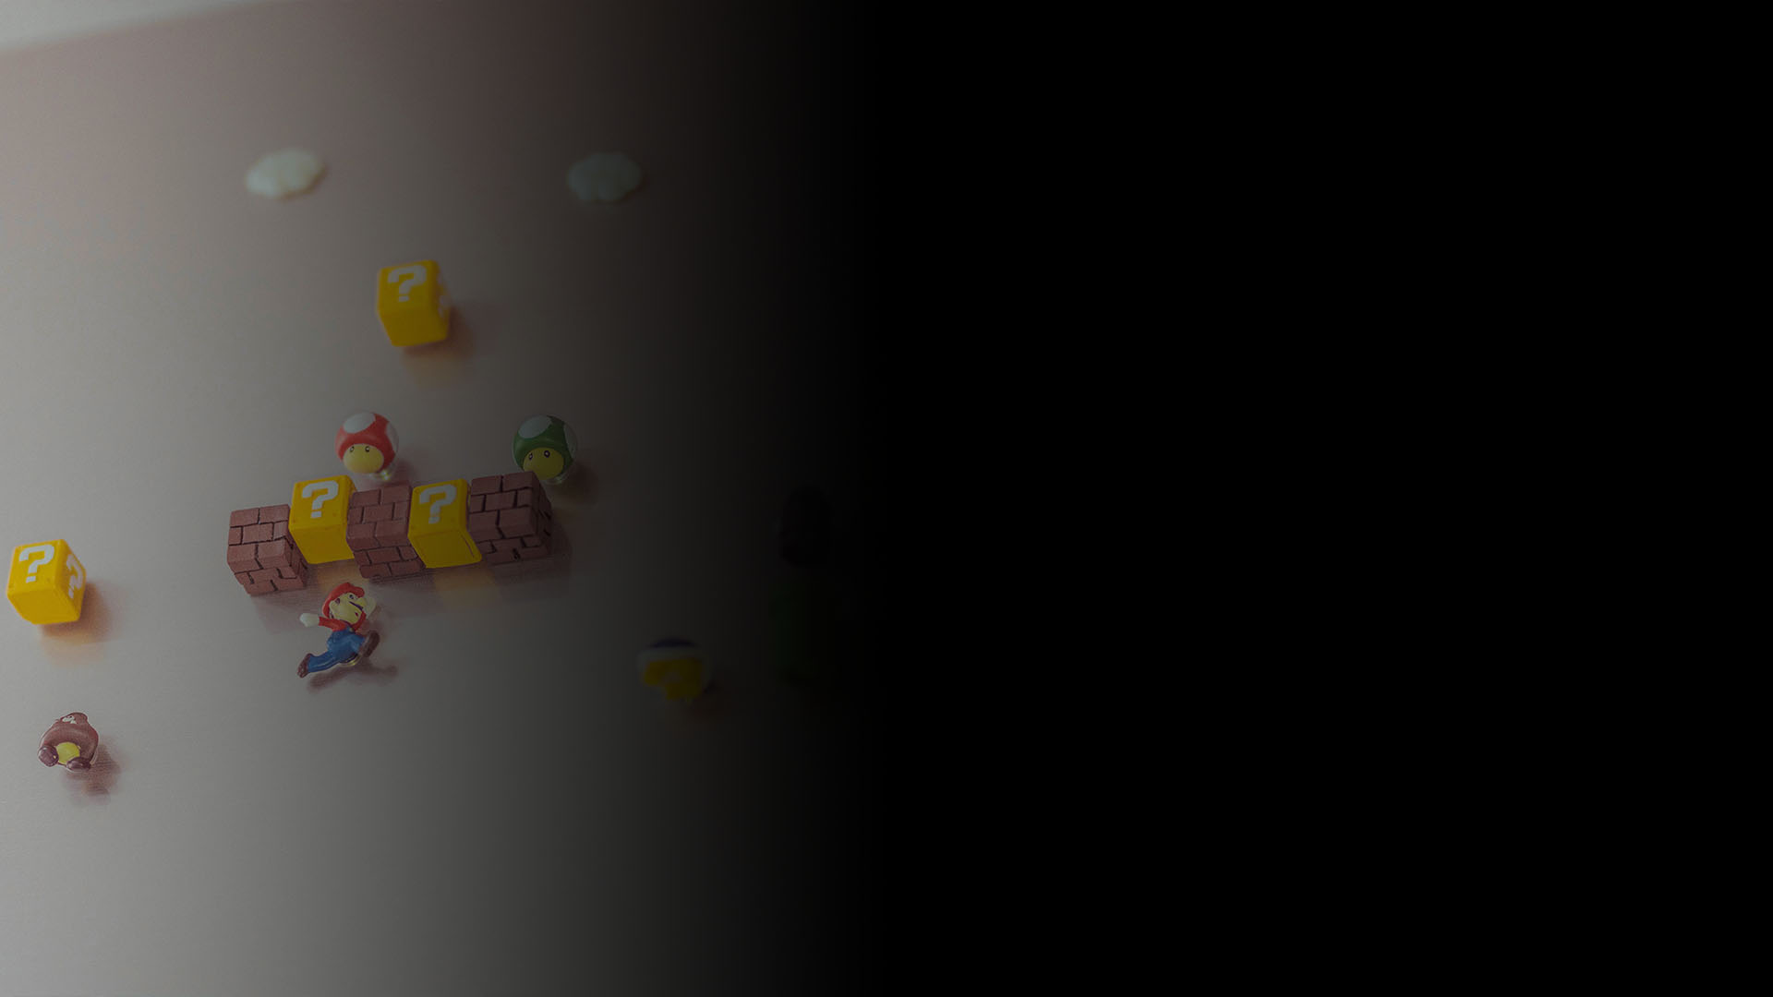
Collision
Cette fonction collision permet
au personnage d’interagir
avec les éléments du jeu.

Slide 9


